Slide 1

Pompa a vuoto
Relazione scientifica

Slide 2
OCCORRENTE

Slide 3
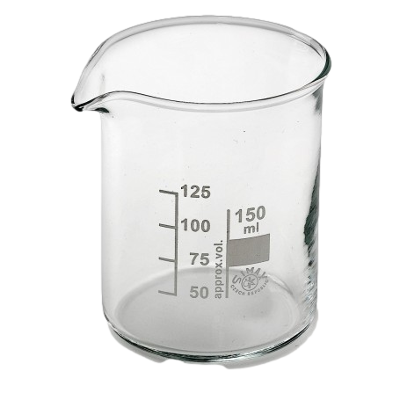
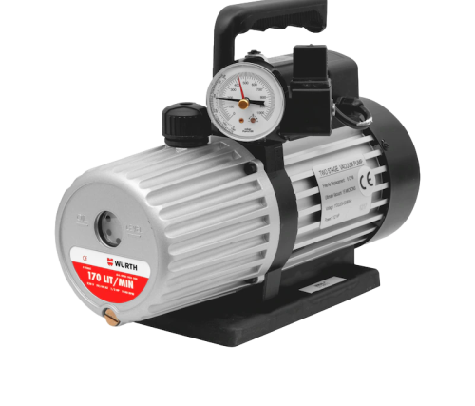
Una pompa a vuoto
Un becher con dell'acqua
Un palloncino quasi sgonfio

Slide 4
ESPERIMENTI

Slide 5
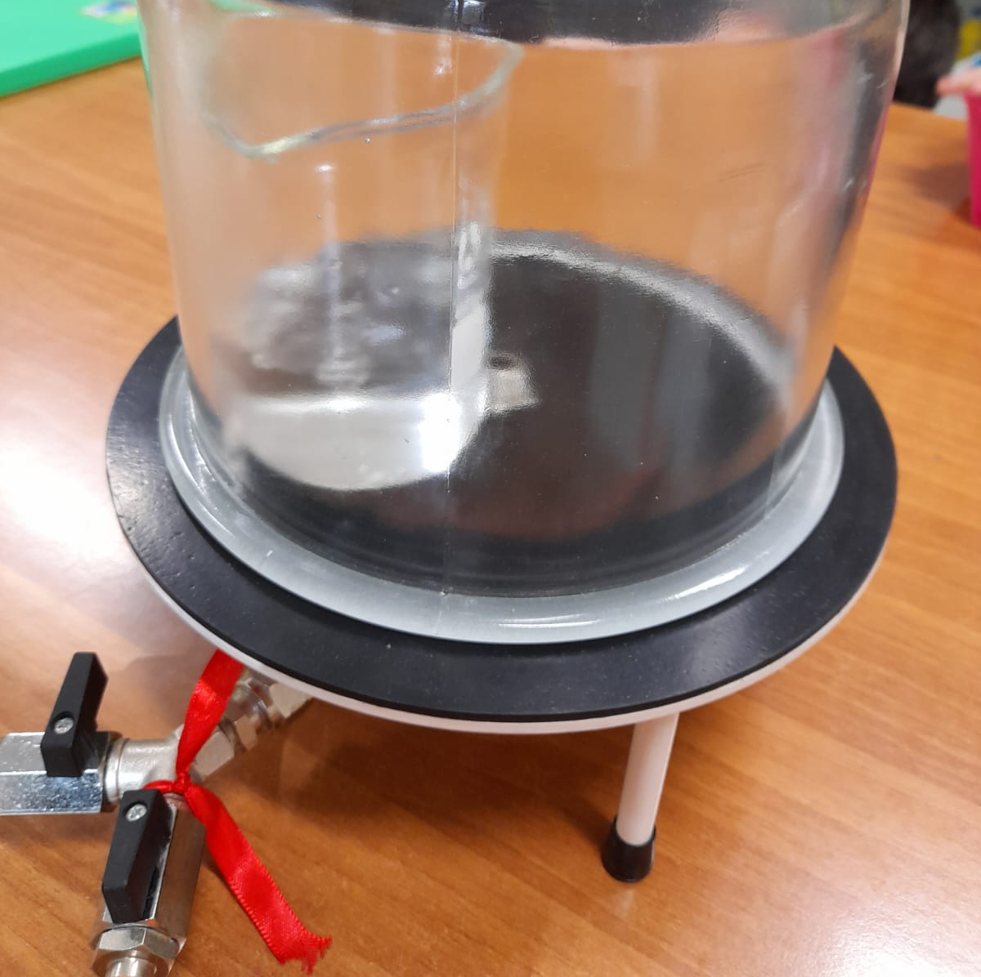
1. Abbiamo inserito il becher contenente dell'acqua sotto la campana della pompa a vuoto e abbiamo aspettato.

Slide 6
2. Poi abbiamo inserito un palloncino quasi sgonfio sotto la campana della pompa a vuoto e abbiamo aspettato.

Slide 7
OSSERVAZIONI E CONCLUSIONI​

Slide 8
Nel primo esperimento abbiamo notato che dopo qualche secondo l'acqua cominciava a bollire, e quando l'abbiamo tirata fuori e l'abbiamo toccata era diventata fredda.
Nel secondo esperimento, invece, il pallocino dopo pochi secondi ha iniziato a gonfiarsi.

Slide 9
Nel primo esperimento, l'acqua bolliva perché la pressione atmosferica era così bassa che il punto di ebollizione era a temperatura ambiente. Invece, nel secondo esperimento, il palloncino si era sgonfiato perché, essendo la pressione atmosferica molto bassa, le molecole erano più libere di muoversi e l'aria all'interno era aumentata di volume.

